Slide 1
主に数値計算系の
卒論の書き方
慶應義塾大学理工学部物理情報工学科
渡辺

Slide 2
卒論を書く前に
Q: 卒論で一番大事なのは？
1. 結果の新規性
2. 適切な引用
3. 体裁
4. ストーリー

Slide 3
卒論を書く前に
Q: 卒論で一番大事なのは？
1. 結果の新規性
2. 適切な引用
3. 体裁
4. ストーリー
5. バックアップ
もちろん
大事ですが
期日までに提出することが最も大事

Slide 4
バックアップ方法
バックアップは定期的にとる
バックアップ頻度＝データが飛んだ時の手戻りの時間
最低でも毎日バックアップすること
バックアップはリモートにとる
自分のPCの別フォルダにコピーするのはダメ
USBへのコピーも信用できない
GitHubを使うことを強く推奨
※ BoxでもDropboxでもなんでもよいが、どうせバージョン管理するので

Slide 5
GitHubによる卒論執筆管理
卒論執筆用リポジトリ
プログラム開発用リポジトリ
プログラムソース
インプットファイル
ジョブスクリプト等
TeXファイル
bibファイル
図のファイル
図を作るためのデータ
図を作るスクリプト等
卒論執筆用とプログラム開発のリポジトリを分ける
出力データはプログラム開発リポジトリにいれない
図を作るためのデータは卒論執筆用リポジトリに入れる
大きなデータ(ダンプなど)はリポジトリに入れない

Slide 6
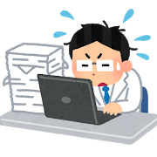
GitHubによる卒論執筆管理
Git/GitHubを使う場合のバックアップ＝push
リモートリポジトリ
ローカルリポジトリ
push
commit

Slide 7
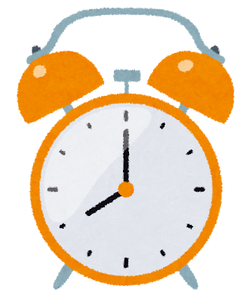
コミットとプッシュの頻度
15分～1時間程度に一回
「ひとかたまり」の仕事ごとにコミット＆プッシュ
いちいちパスワードを入力しないで済むようにssh-agentを使うこと

Slide 8
卒論を書く前に
Q: 卒論の中身で一番大事なのは？
1. 手法の独自性
2. 結果の新規性
3. 十分なサーベイ
4. 適切な引用

Slide 9
卒論を書く前に
Q: 卒論の中身で一番大事なのは？
1. 手法の独自性
2. 結果の新規性
3. 十分なサーベイ
4. 適切な引用
5. ストーリー
もちろん
大事ですが
「一つの論文」として、一貫したストーリーを持つことが大事

Slide 10
卒業論文の構成
背景・目的
なぜこの研究を行うか(イントロダクション)
手法
この研究をどのように行うか
結果
どのような結果が出たか
考察
この研究にはどんな意味があるか

Slide 11
卒業論文の構成
自分のやったことをがんばって書きがちだが
背景・目的
手法
結果
考察
卒論はこっちを書く練習

Slide 12
卒論のストーリー
ありがちなパターン
いまAという分野が注目されており、分野AではXという手法が主流である
背景
目的
手法Xの精度を改善する
手法
手法Xを修正した手法X'を考案した
対応している？
結果
X'はXに比べて20%精度が改善した
考察
手法Xの精度改善という目的を達成できた
一見、目的と考察が対応しているように見える

Slide 13
卒論のストーリー
イントロダクション(背景＋目的)の役割：
読者に「この研究は必要だ」と納得させる
いまAという分野が注目されており、分野AではXという手法が主流である
背景
分野Aが注目されているのはなぜか？
手法Xが主流なのはなぜか？
目的
手法Xの精度を改善する
なぜ手法Xの精度を改善する必要があるのか？
どのくらい改善したいのか？

Slide 14
卒論のストーリー
いまAという分野が注目されており、分野AではXという手法が主流である
背景
近年、Aという分野は発展を続けており、様々な応用例が提案されている[1-5]。Aという分野では、X、Y、Zという多くの手法が提案されたが、計算量と精度のバランスから、現在は手法Xが主流である[6,7]。
背景
分野Aが注目されているのはなぜか？
→ 多くの応用成功例があるから
手法Xが主流なのはなぜか？
→ バランスが良いから
適切に引用しながらストーリーに説得力をもたせる

Slide 15
卒論のストーリー
目的
手法Xの精度を改善する
手法Xを分野Bにも適用したいが、分野Bで実用的に使うには最低でも正解率○○%は必要となる。そのためには精度を40%改善したい。
目的
なぜ手法Xの精度を改善する必要があるのか？
→ 分野Bにも適用したいが、現状では精度が足りないから
どのくらい改善したいのか？
→ 40%は改善したい
読者が納得するような「ストーリー」を作る

Slide 16
卒論のストーリー
考察では「イントロで提示した問題」に答える
手法Xを分野Bに適用したいから精度を改善したい
「考案した手法X'は分野Bに適用できるのか？」に答えなくてはならない
対応しているか？
本研究により20%という精度改善を得られた。しかし、分野Bに利用するためにはさらなる改善が不可欠である。より精度を改善するには・・・

Slide 17
卒論のストーリー
研究の「ストーリー」は、概ねこんな形となる
[大きな背景]
[小さな背景]
[先行研究紹介]
[問題提起]
[目的の説明]
[手法の説明]
[結果の説明]
[まとめと考察]
なにか大きな目的Aを達成したい
その目的Aのサブタスクaを達成したい
そのためにこんな研究が行われてきた
でもまだこんな不満がある
その不満をこんな形で改善したい
具体的な不満の改善方法
どれくらい不満は解決できたのか？
この研究はどんな意味を持つか？

Slide 18
研究の流れ
研究には「流れ」があり、新しい研究は、その一部となる
先行研究
本研究
いずれこの研究も「先行研究」の一部となる
先行研究
新しい展開
考察には
この研究は「研究の流れ」においてどんな意味を持つか
この研究の先にどんな展開があるか
を書く

Slide 19
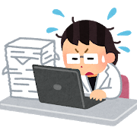
ここまでのまとめ
卒業論文で重要なのは
「バックアップ」と「ストーリー」
「がんばったこと」ではなく「読者が知りたいこと」を書く
「大きな研究の流れ」の中の「本研究の位置づけ」を明確に
上記を実施するには論文をたくさん読む必要があります。がんばりましょう・・・

Slide 20
以下、テクニカルな注意点

Slide 21






図とデータ
計算と図の作成を一度にやらない
全部やる
プログラム
インプット
図
計算
プログラム
図の作成
プログラム
インプット
結果
図
dat
線の太さや軸のフォントなど、図はなんども作り直すから
結果ファイルと図の作成プログラムを論文リポジトリに入れたい

Slide 22

図とデータ
図はデータからコマンド一発で作る
手順の記録
Excel等で作ると、後でどうやってその図を作ったか忘れてしまう。最初は面倒でも、スクリプトにしておけば、後から何をしたかがわかる
修正が容易
「図のフォントを全部大きくして」と言われても、スクリプトで作っていればsed一発で済む
※ 図の改変・捏造を疑われたときに生データとスクリプトを提出できるという理由もある

Slide 23
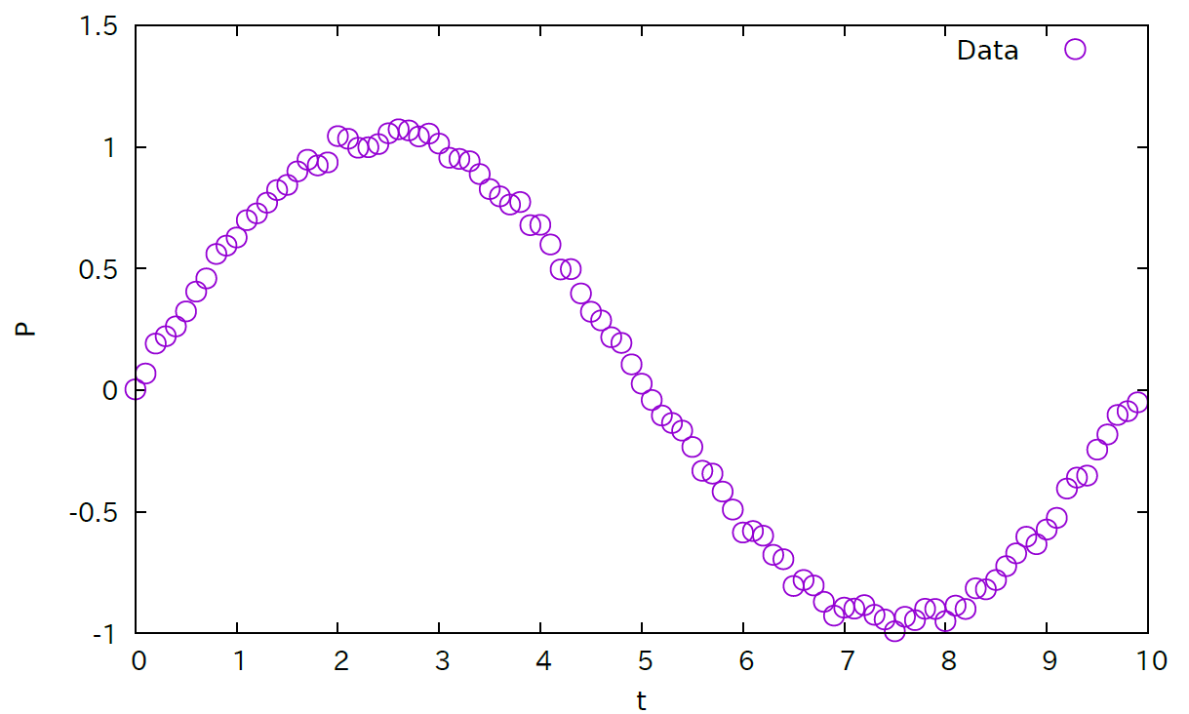
図とデータ
図とスクリプトのファイル名は揃える
pressure.plt
pressure.dat
set term pdf
set out "pressure.pdf"
set xlabel "t"
set ylabel "P"
p "pressure.dat" pt 6 t "Data"
0.000000 0.041263
0.100000 0.143985
0.200000 0.188462
0.300000 0.241296
0.400000 0.264365
0.500000 0.309186
0.600000 0.444013
....
$ gnuplot pressure.plt
pressure.pdf
hoge.pdfを作りたければhoge.pltや
hoge.pyを探せばよい

Slide 24
図とデータ
コマンド一発で図が全てできるのが望ましい
pressure.datとtemperature.datから
pressure.pltとtemperature.pltを使って
pressure.pdfとtemperature.pdfを作る
Makefile
all: pressure.pdf temperature.pdf
%.pdf: %.plt %.dat
gnuplot $<
「そのディレクトリに入ってmakeしたら必要なものが揃う」という状況を作る
※ Pythonやシェルスクリプト等でも良い。とにかくコマンド一発で。

Slide 25
図の作り方
図の役割は主に比較
理論値と実験値が合っている/合っていない
提案手法が既存手法よりも性能が向上した/していない
パラメータを変化させると計算量が増えた/減った
etc.
比較したいものを一つの図にまとめる
図一つにつき、メッセージ一つ
複数の情報を一つの図に詰め込まない

Slide 26
図の作り方
パラメタが大きいところで既存手法Xに比べて提案手法X'の方が性能が良い
主張
それぞれの性能の絶対値をプロット
X'とXの性能比をプロット
どれくらいよくなったのか
わかりづらい
性能向上が10%以上20%未満で
あることがすぐにわかる

Slide 27
図の軸の「範囲」は適切に
X'/Xの性能比 (不適切版)
X'/Xの性能比 (適切版)
一見、大幅に性能向上しているように
見えるが・・・
y軸の範囲を0からとると性能向上は
さほどでもないことがわかる

Slide 28
比較したいものを同じ図に
手法Xに比べ、手法Yは精度を上げやすいが計算量も増える
主張
図1(a) 手法Xの精度と計算時間
図1(B) 手法Yの精度と計算時間
比較したいものが別の図に分かれていて分かりづらい
高いと良いもの(精度)と低いと良いもの(計算時間)が混在している

Slide 29
比較したいものを同じ図に
手法Xに比べ、手法Yは精度を上げやすいが計算量も増える
主張
手法X,Yの精度
手法X,Yの計算時間
Upper is better
Lower is better
主張したいことが明確になるように図を作る

Slide 30
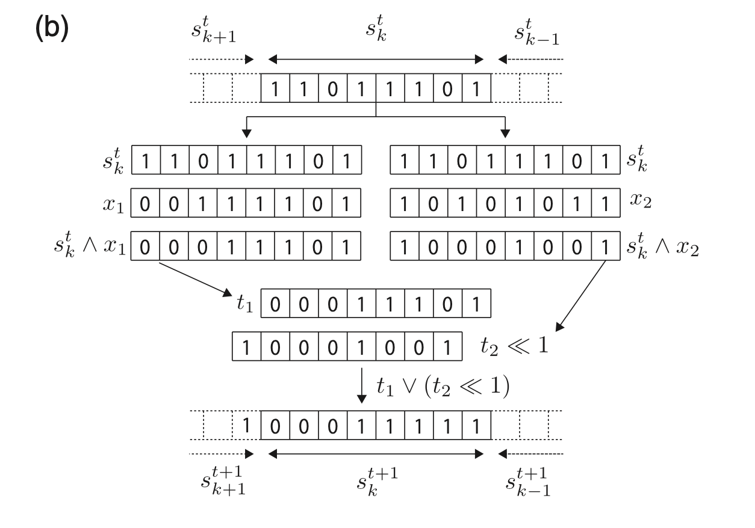
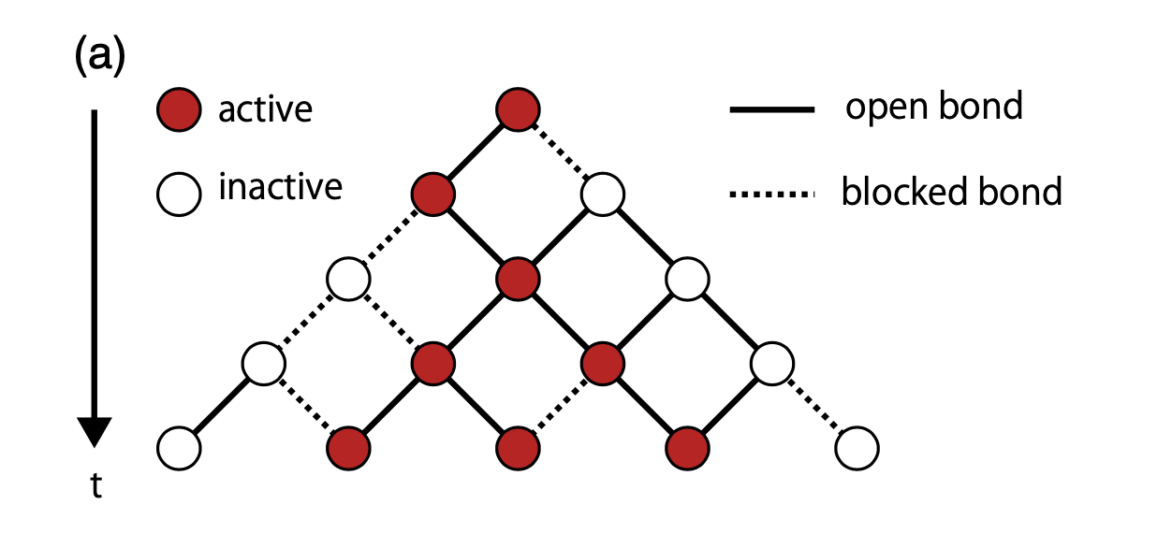
ポンチ絵の作り方
ポンチ絵：読者の理解を助けるための概念図
HW, S. Morita, S. Todo, N. Kawashima, J. Phys. Soc. Jpn. 88, 024004 (2019)
複雑な手順や、実験のセットアップ等、文章だけでは
わかりづらいものを図示する

Slide 31
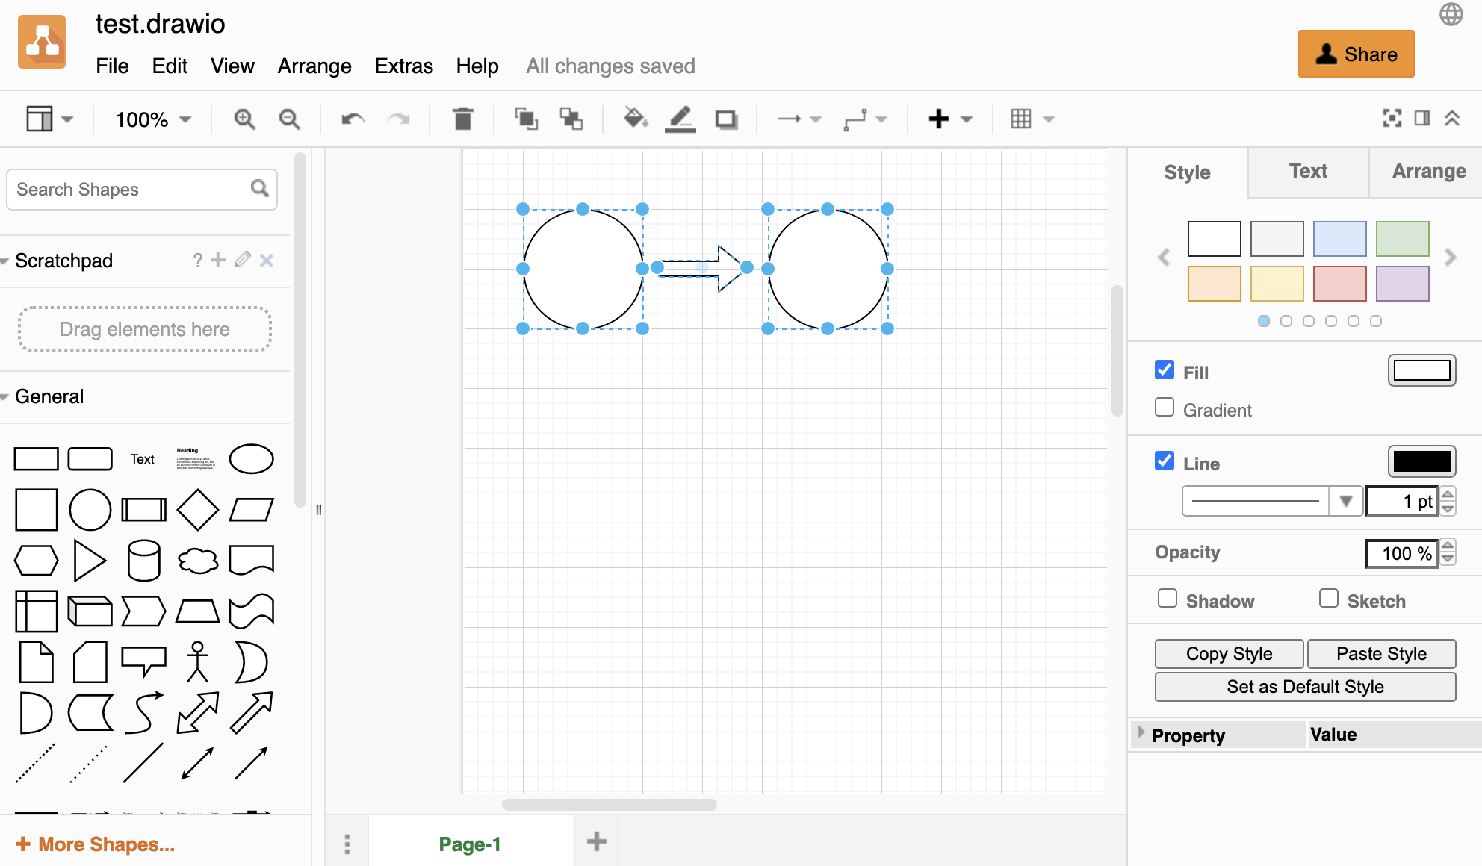
ポンチ絵の作り方
ポンチ絵を作る手段
PowerPointで作ってPNGで「図として保存」
Adobe Illustratorで作成してPDFで保存
draw.ioで作成してExport asでPDFで保存
好きな方法で作成して良いが「元のファイル」を一緒にバージョン管理すること
(PowerPointならpptx、イラレならai等)
※ (僕がいうのもなんだが)卒論の図では「いらすとや」の多用などは避ける

Slide 32
引用の仕方
著作権法第32条1項
公表された著作物は、引用して利用することができる。この場合において、その引用は、公正な慣行に合致するものであり、かつ、報道、批評、研究その他の引用の目的上正当な範囲内で行なわれるものでなければならない。
引用は
卒業論文の執筆にその引用が不可欠であり(必然性)
どこまでが引用かがはっきりわかる形で(明瞭区別性)
引用する側が質・量ともに主となるように(主従関係)
どこから引用したかがわかるように(出典の明示)
行う必要がある(※)
※文化庁ウェブサイト (https://www.bunka.go.jp/seisaku/chosakuken/seidokaisetsu/gaiyo/chosakubutsu_jiyu.html)

Slide 33
引用の仕方
引用の無い文章は「著者のオリジナル」とみなされる
Aという手法にはBという問題がある。
→ 著者がそう思っている。
Aという手法にはBという問題がある[4]。
→ 文献[4]の著者がそう指摘している。
Aという手法にはBという問題がある[4-8]。
→ 多くの人が問題だと認識している。

Slide 34
引用の仕方
引用するのは原則として書籍か査読論文
できるだけウェブサイトの引用は避ける
「まっとうなサイト」なら、文献が引用されているはず
必ず「原典」にあたって、内容を確認する
arXivを引用する際は出版されていないか確認する
機械学習の論文はarXivを引用することが多いが、有名な論文はカンファレンスペーパーになっていることが多い
タイトル等で検索してみる
体裁等についてはBibTeXを使えば自動的に満たされるはずなので略

Slide 35
引用の仕方
コピペはダメ！ゼッタイ！

Slide 36
引用の仕方
たとえ引用をしていても「コピペ」はしてはいけない
引用は、その文献を読んで自分の言葉で理解したことを書く
文章をそのまま載せたい場合は、カギカッコで示すか、quotation環境を使うなど「引用である」ことがわかるようにする
※ 理系で参考文献の文章をそのまま引用することは少ないはず
語句説明をAIやWikipediaに頼らない
重要語句・概念の説明をAIやWikipediaに頼りたくなるのは文献の読み込み不足
教科書や論文をちゃんと読み、自分の言葉で書くこと

Slide 37
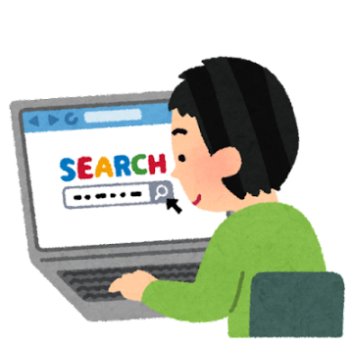
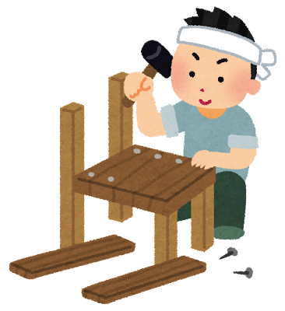
インターネットの画像について
原則としてインターネット検索で見つけた図は卒論で使わない
特に画像検索で見つけた図は、著作権者がわかりにくいことが多い
企業などのサイトにある画像の利用は、ほとんどの場合において事前に書面による許諾が必要
必要な図は自作する

Slide 38
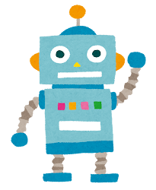

生成AIの使い方について
AIを文章生成に使ってはダメ
(文章を書く訓練だから)
以下はOK
適切な参考文献を探す
数式が正しいか確認する
自分が書いた文章を修正する

Slide 39
結果について
「当初の見込みに沿った結果が出ることが成功」ではない
「やったけれどできなかった」は立派な成果
研究の目的は「人類の知に資する」こと
「ネガティブな結果」も、後進の試行錯誤を減らす
今回の研究結果
←行き止まり
変に取り繕ったりせず
結果は誠実に書くこと

Slide 40
まとめ
卒業論文は期日までに完成版を提出するのが最重要課題。計画的に執筆し、バックアップもしっかり取ること。
卒業論文はフォーマットやストーリー、引用の仕方など、科学技術論文の書き方を学ぶのが大きな目的。細かい記述ミス等をないがしろにしないこと。

